Slide 1
«Мониторинг качества воздушной среды на местах общественного отдыха на территории г. Иваново»
Ивановское областное отделение «Всероссийского общества охраны природы» совместно со студентами 1 курса Ивановского государственного политехнического университета (ректор Румянцев Е.В.)

Slide 2
Общественный мониторинг — один из самых ярких примеров «гражданской науки», то есть исследований с помощью добровольцев.
Благодаря волонтёрам 1989г., которые собирали образцы дождевой воды, проверяли её уровень кислотности и отправляли отчёты, удалось доказать, что проблема актуальна на всём континенте.

Slide 3
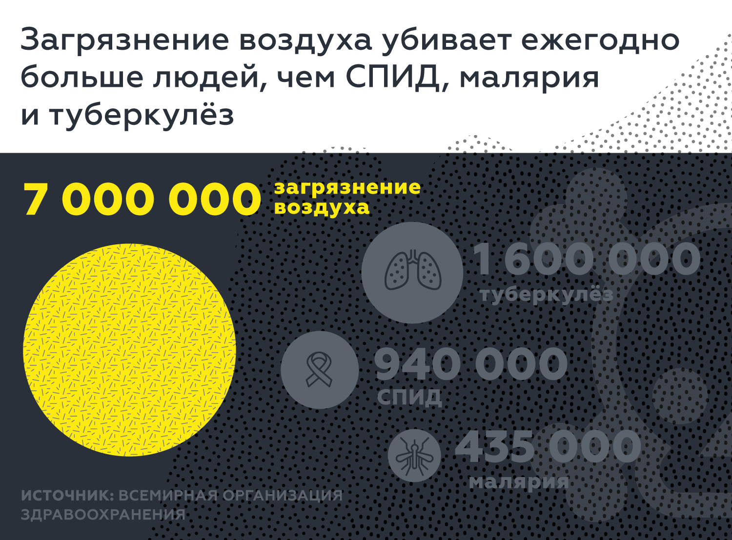
Актуальность мониторинга качества воздуха

Slide 4
7 действий государства, для соблюдения прав людей дышать чистым воздухом:
вести мониторинг качества воздуха и воздействия на здоровье человека;
производить оценку источников загрязнения воздуха;
предоставление публичной отчётности, включая предупреждения, касающиеся здоровья населения;
разработать законы, регламенты, стандарты и стратегии, касающиеся качества воздуха;
составить планы действий по обеспечению качества воздуха на местном, национальном и, если это необходимо, на региональном уровне;
заниматься реализацией плана действий по обеспечению качества воздуха и соблюдать стандарты;
оценивать ход выполнения плана и при необходимости ужесточать его положения, чтобы обеспечивать соблюдение стандартов.

Slide 5
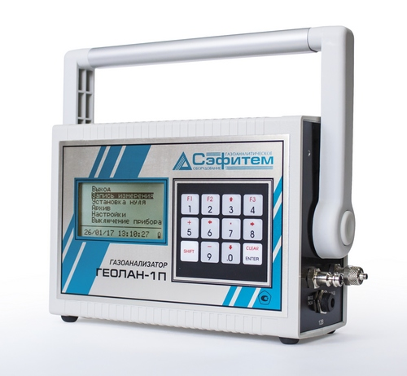
Газоанализатор «ГЕОЛАН-1П»
предназначен для измерения концентраций вредных и загрязняющих веществ, содержащихся в атмосферном воздухе, воздухе рабочей зоны и в отходящих газах топливно-энергетических предприятий, а также для определения довзрывоопасных концентраций горючих газов и паров горючих жидкостей.

Slide 6
Измерения общественников очень важны потому, что качество воздуха — очень локальная характеристика, которая зависит от многих факторов (например, погоды, типа застройки, зелёных насаждений и т.д.).
Эти данные дополняют официальную статистику. Они более локальны и детальны, ведь собирать их можно хоть в каждом дворе.

Slide 7
Точки отбора
Сквер у Дома-корабля
Молодежный Арт-сквер у ЦКиО «Ивтекс»
Стоянка у парка Степанова
Набережная реки Уводь
Пл. Пушкина
Спортивная площадка у Соковского моста

Slide 8
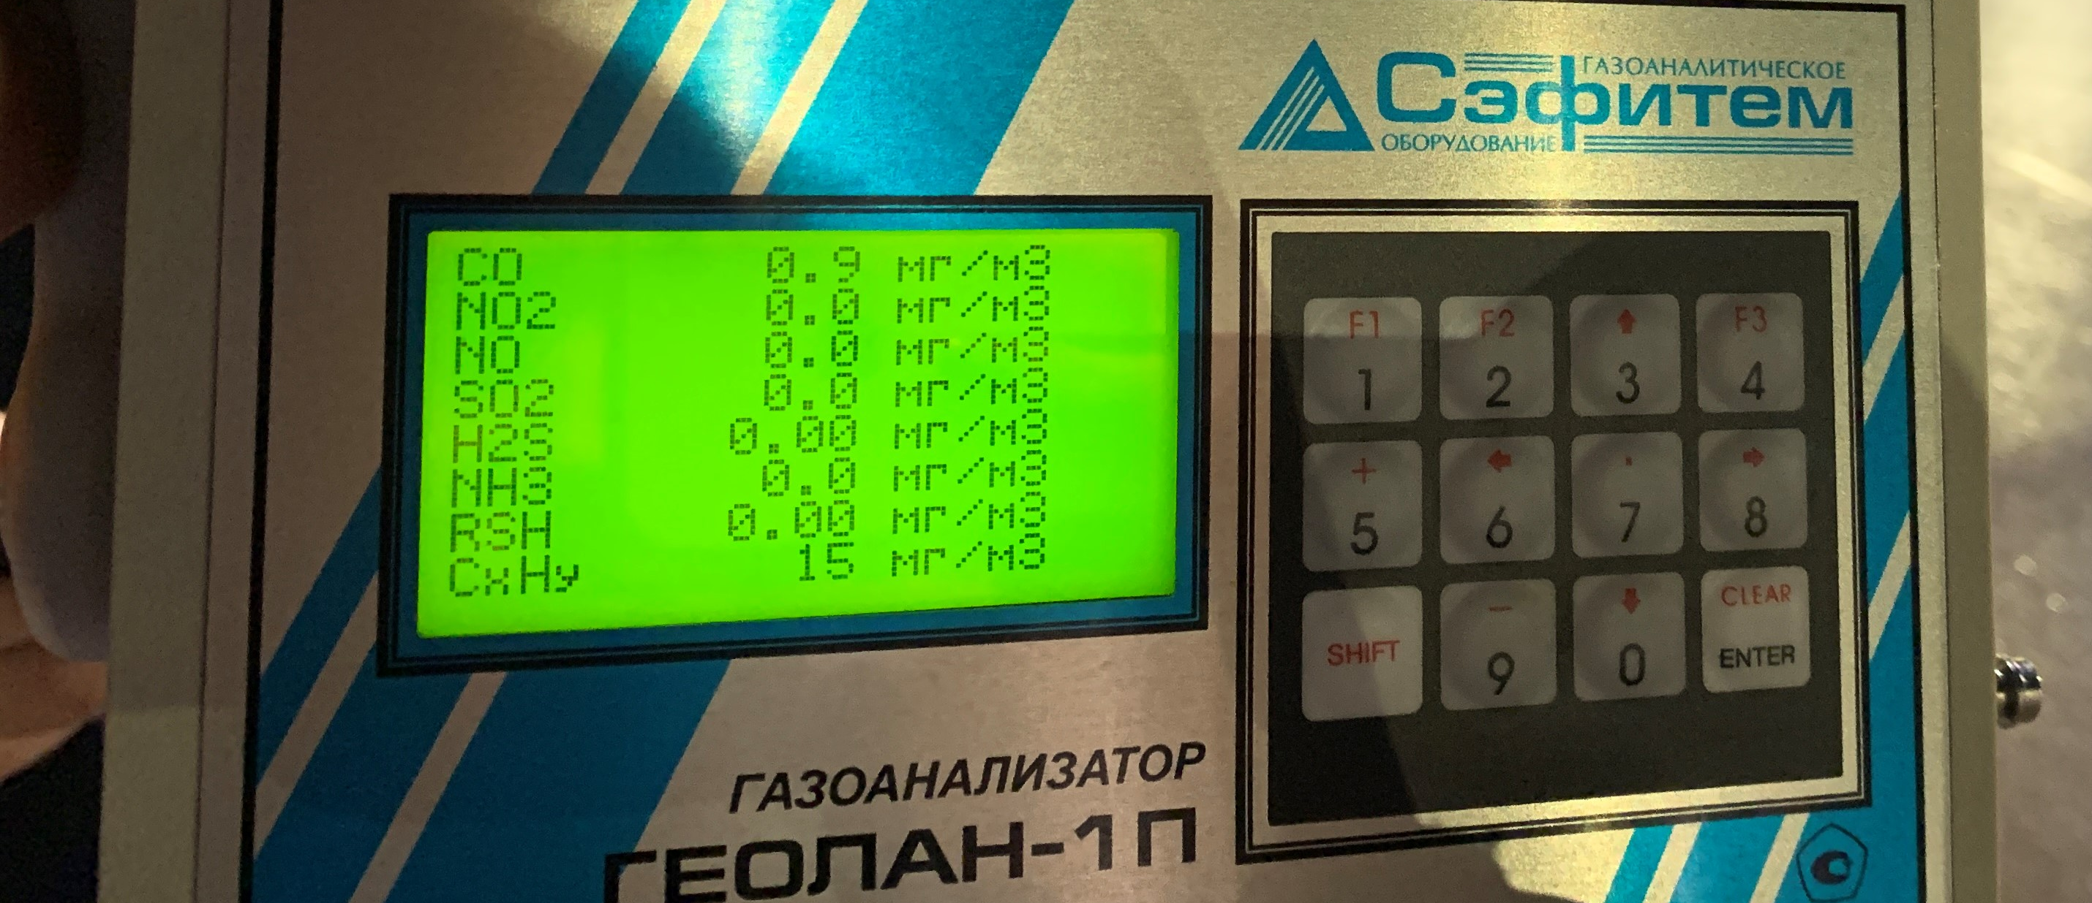
Показатели в сквере у дома-корабля на расстоянии более 50 м от дороги
в непосредственной близости к автодороге
Углерода окись СО (угарный газ)Класс опасности – 4 ПДКсс - 0,05 ПДКмр - 0,15

Slide 9
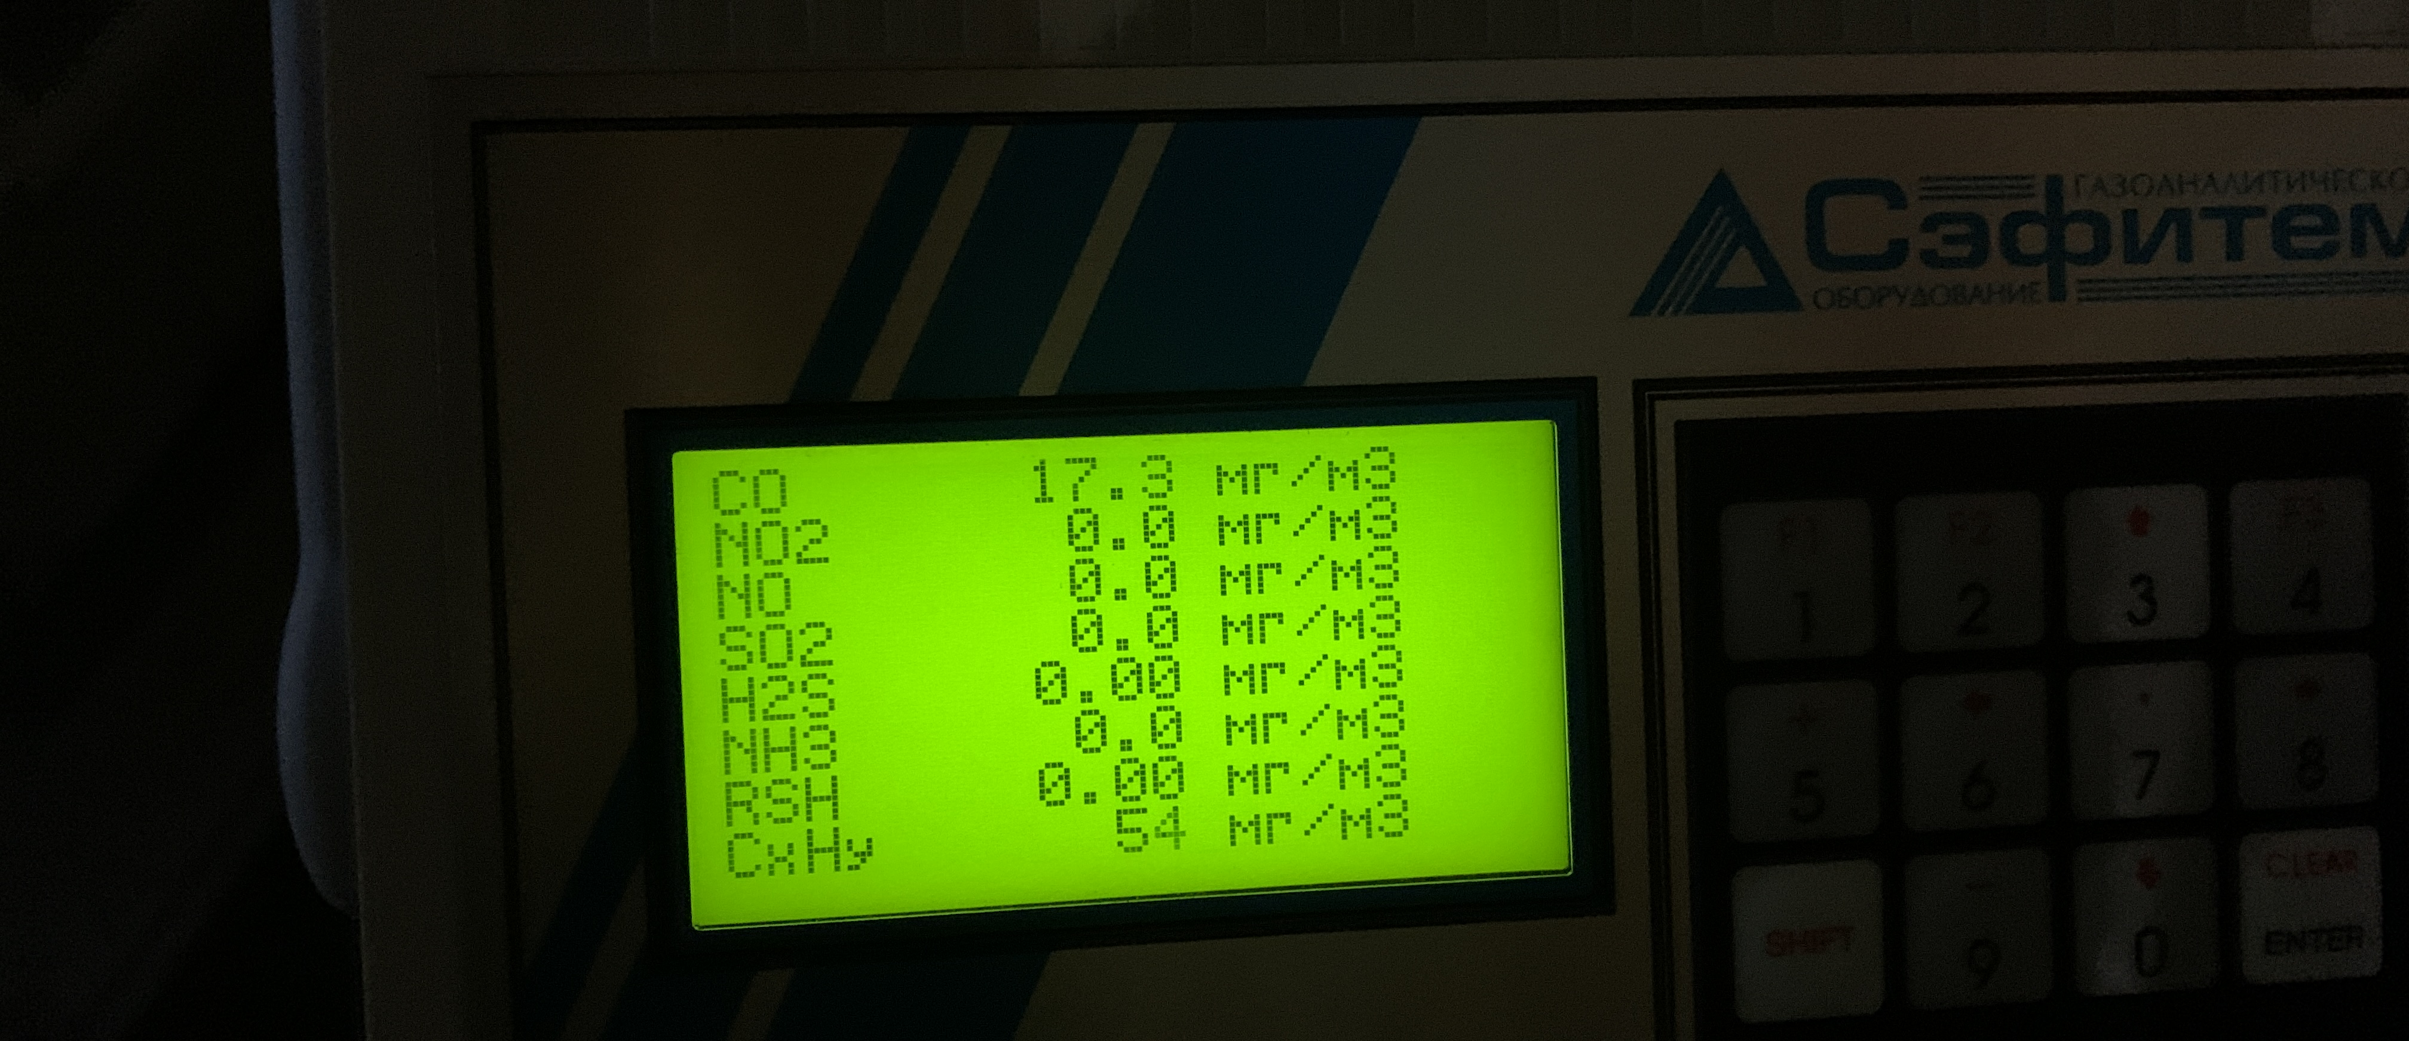
Молодежный арт-сквер у ЦКиО «Ивтекс»
в непосредственной близости к автодороге
Углерода окись СО (угарный газ)Класс опасности – 4 ПДКсс - 0,05 ПДКмр - 0,15

Slide 10
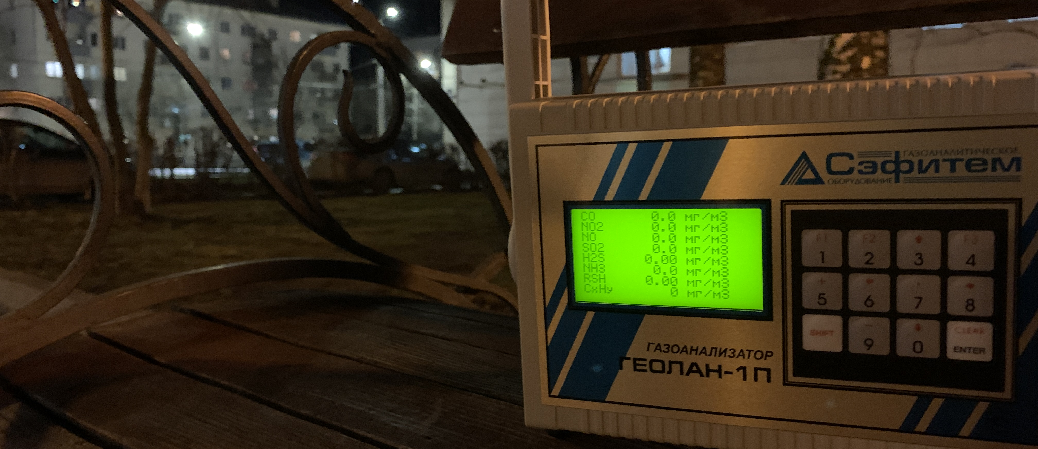
Молодежный арт-сквер у ЦКиО «Ивтекс»
Превышений не обнаружено

Slide 11
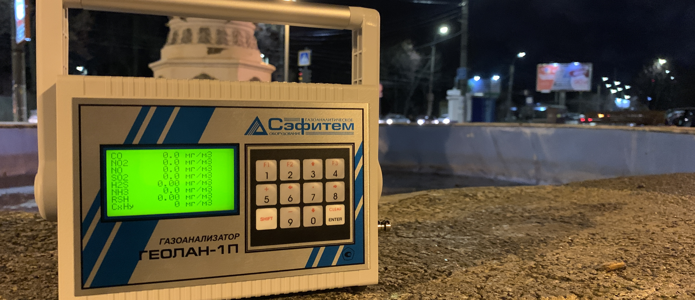
Автостоянка у парка им. Степанова
После 19-00 вечера будни при полном отсутствии автомобилей

Slide 12
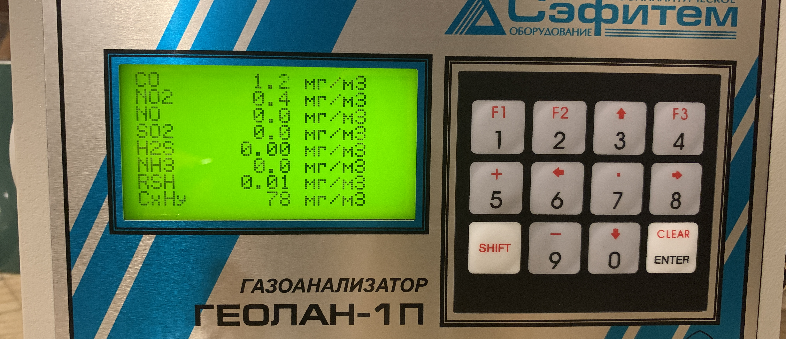
Автостоянка у парка им. Степанова
12-00 дня выходной, полная стоянка автомобилей
Обнаружено превышение СО (угарного газа), Двуоокиси азота NO2, Меркаптана

Slide 13
Смысл мониторинга
именно в том, чтобы решить проблему, а не просто удовлетворить любопытство. Измерив концентрации вредных веществ, можно доказать, насколько всё серьёзно, найти источники выбросов и добиться от госорганов реальных мер по изменению экологической ситуации.

